Slide 1


Лечение шизофрении
Доцент кафедры неврологии, психиатрии,
мануальной медицины и медицинской реабилитации Института НМФО ВолгГМУ
к.м.н. Ростовщиков В.В.

Slide 2
Этапы терапии
В системе лечебных мероприятий при терапии шизофрении выделяют 4 относительно самостоятельных этапа:
- купирующая терапия;
- долечивающая или стабилизирующая терапия;
- коррекция негативной симптоматики и восстановление прежнего уровня социально-трудовой адаптации;
- профилактическая (поддерживающая) терапия.

Slide 3
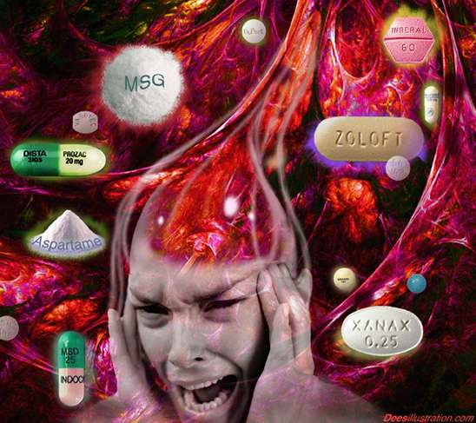
1. Этап купирующей терапии
Купирующая антипсихотическая терапия направлена на быстрое снятие психотической симптоматики (психомоторное возбуждение, агрессивность, негативизм, галлюцинаторно-бредовые расстройства).

Slide 4

Этап купирующей терапии
Этап купирующей терапии начинается от момента начала приступа и заканчивается установлением клинической ремиссии, т.е. продолжается до существенной или полной редукции психоза.
При манифестации шизофрении либо при очередном обострении (приступе) шизофрении первоочередная задача сводится к купированию острой психотической симптоматики.

Slide 5
Этап купирующей терапии
Лечение проводится с учетом:
- психопатологической структуры приступа (обострения), которая определяет выбор психотропных средств;
- особенностей терапевтической или спонтанной трансформации синдрома в процессе лечения, с чем может быть связана замена или присоединение других препаратов, а также замена или присоединение других методов лечения.

Slide 6
Этап купирующей терапии
Терапию при отсутствии противопоказаний следует начинать с назначения типичных (традиционных) нейролептиков.
Выбор конкретного препарата осуществляют с учетом спектра психотропной активности нейролептика и характера возникающих побочных эффектов, а также противопоказаний к применению и возможных лекарственных взаимодействий.
Режим дозирования, средние и максимально допустимые суточные дозы и возможный путь введения конкретного нейролептика определяются характером и выраженностью имеющейся психопатологической симптоматики, соматическим состоянием и возрастом больного

Slide 7
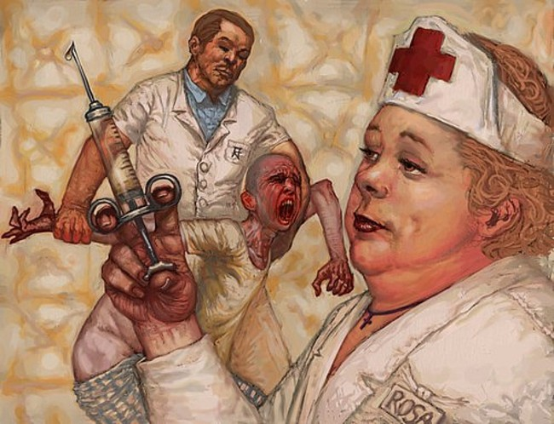
Этап купирующей терапии
В случае психоза, протекающего с выраженным психомоторным возбуждением, агрессивностью, враждебностью следует прибегать к назначению нейролептиков с выраженным седативным компонентом действия (хлорпромазин, левомепромазин, хлорпротиксен и др.), в том числе парентерально.

Slide 8
Этап купирующей терапии
При преобладании в структуре психоза галлюцинаторно-параноидных расстройств (явления психического автоматизма, псевдогаллюцинации, бред воздействия, преследования и др.) предпочтение следует отдать нейролептикам с выраженным антигаллюцинаторным и антибредовым действием.

Slide 9
Этап купирующей терапии
Полиморфизм психопатологических расстройств с наличием симптоматики более глубоких регистров (кататонической, гебефренической) требует назначения нейролептиков с мощным общим антипсихотическим (инцизивным) действием, таких как зуклопентиксол, клозапин, рисперидон, оланзапин.

Slide 10
Этап купирующей терапии
Чтобы правильно оценить эффективность терапии и подобрать нужную дозу, следует по возможности избегать применения нейролептических коктейлей.
В случае сочетания галлюцинаторно-бредовой симптоматики с возбуждением иногда применяют два нейролептика - один с седативным и другой - с мощным антипсихотическим эффектом. Наиболее часто применяют комбинации галоперидола с левомепромазином (тизерцин), хлорпротиксеном или хлорпромазином (аминазин).

Slide 11
Этап купирующей терапии
Адекватная доза подбирается индивидуально эмпирическим путем, например, при лечении острой шизофрении доза аминазина может достигать 400 - 800 мг/сут, а галоперидола 15 - 60 мг/сут.
Психомоторное возбуждение купируется, как правило, в первые дни терапии. Устойчивый антипсихотический эффект обычно развивается через 3 - 6 недель лечения. При наличии в клинической картине выраженных циркулярных расстройств (состояние маниакального возбуждения) рекомендуется назначение солей лития или карбамазепина. С другой стороны, при наличии в структуре психоза выраженного депрессивного аффекта обоснованным будет присоединение антидепрессантов в дозах, достаточных для купирования патологически измененного аффекта; при этом следует учитывать возможность обострения других продуктивных расстройств, поэтому предпочтительно применение антидепрессантов с седативным компонентом действия.

Slide 12
Этап купирующей терапии
Длительность лечения варьирует в зависимости от сроков купирования острой (подострой) психотической симптоматики.
В стационаре при адекватной нейролептической терапии продолжительность лечения может составлять от 1 до 3 месяцев (для достижения полного терапевтического контроля за состоянием обычно требуется 3 - 4 месяца).

Slide 13

Этап купирующей терапии
Критериями эффективности терапии острого психоза являются:
- нормализация поведения, исчезновение психомоторного возбуждения;
- уменьшение выраженности (исчезновение) продуктивной психотической симптоматики;
- восстановление критики и сознания болезни.

Slide 14
Этап купирующей терапии
Следует помнить, что далеко не во всех случаях острых психозов можно рассчитывать на достижение эффекта в соответствии со всеми тремя критериями. Это относится лишь к терапии острых психозов, в структуре которых наиболее полно представлены чувственно-образные бредовые и аффективные (циркулярные) проявления. Напротив, при малой представленности чувственного радикала можно рассчитывать лишь на эффект, соответствующий первым двум критериям, а при очередном обострении хронической параноидной шизофрении - лишь на первый критерий улучшения.

Slide 15
Этап купирующей терапии
При отсутствии эффекта в течение 3 - 6 недель терапии следует проверить, действительно ли больной принимает таблетки (возможен переход к парентеральному введению), или перейти к применению другого нейролептика, отличающегося по химической структуре.

Slide 16
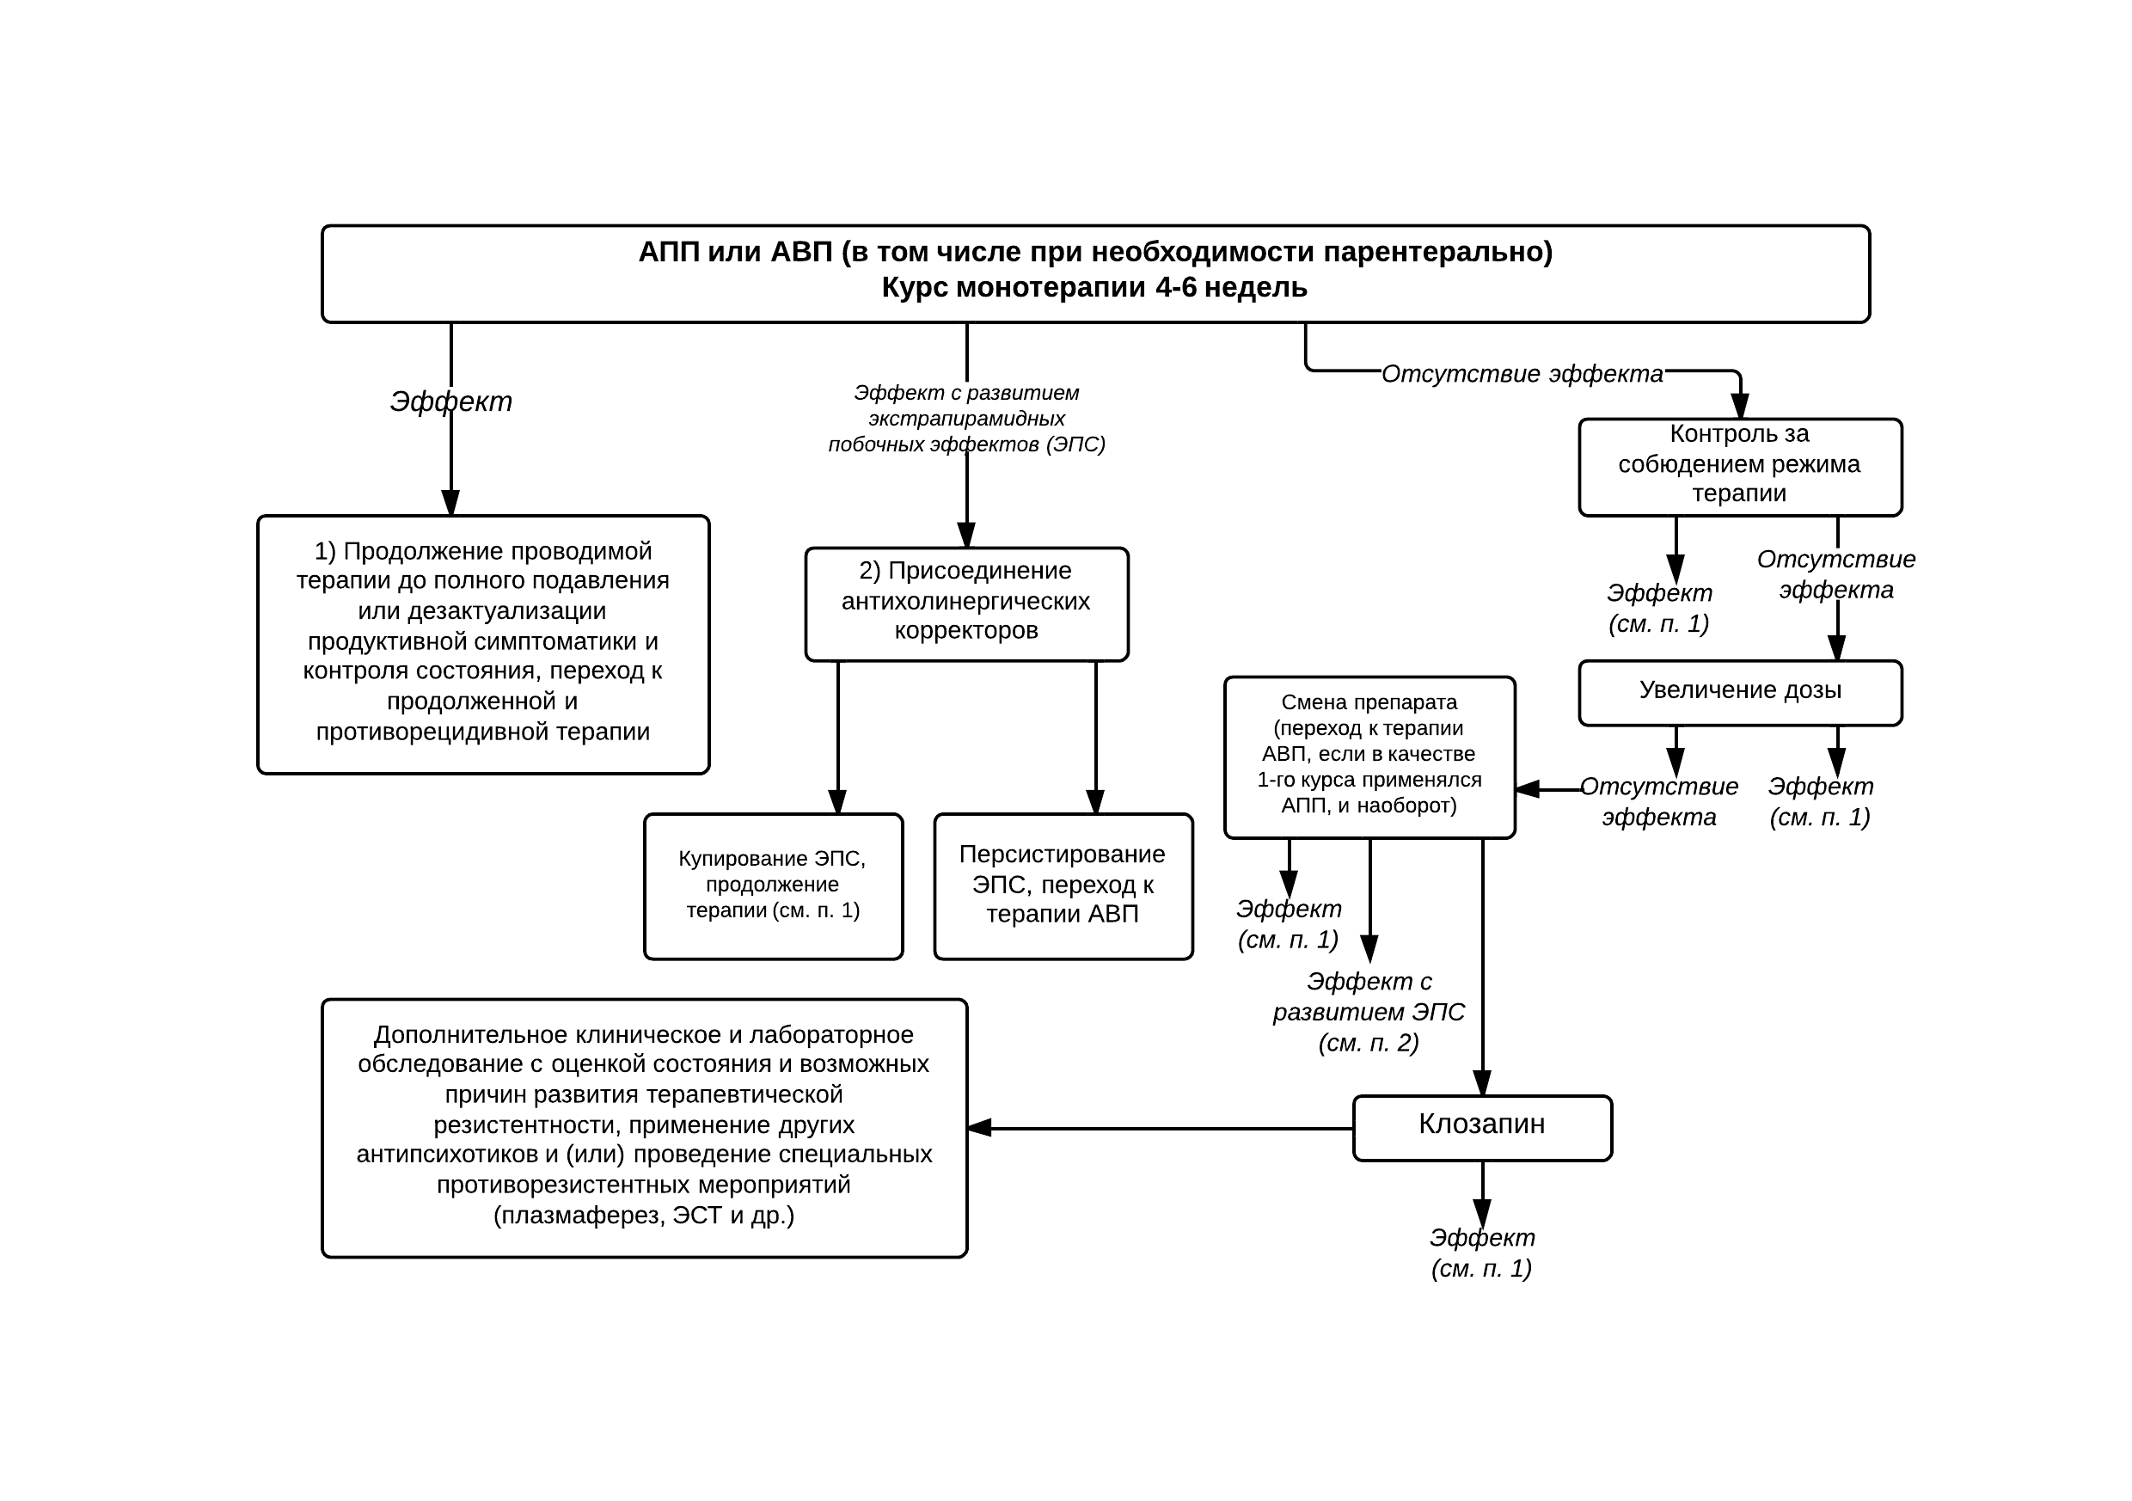
Алгоритм фармакотерапии обострения шизофрении
*АПП – антипсихотик 1 поколения, АВП – 2 поколения

Slide 17
Терапевтически резистентная шизофрения
диагностируется при отсутствии уменьшения выраженности психопатологической симптоматики и/или иных ключевых симптомов на фоне терапии двумя антипсихотиками различных химических классов (как минимум, один из антипсихотиков должен быть АВП) в рекомендуемых терапевтических дозировках на протяжении, как минимум, 6–8 недель каждым препаратом.

Slide 18
Терапевтически резистентная шизофрения
Первым шагом при указании на терапевтическую резистентность должен быть контроль приема терапии, в т.ч.путем определения концентрации лекарственных средств в плазме крови.
У пациентов с терапевтически резистентной шизофренией клозапин должен быть рассмотрен в качестве средства первой линии выбора.

Slide 19
Терапевтически резистентная шизофрения
Целевая дозировка клозапина распределяется в диапазоне 100–900 мг/сут
Пациенты, получающие терапию клозапином, требуют контроля гематологических и кардиологических побочных эффектов, а также изменений на ЭЭГ (снижение порога судорожной активности).
Комбинирование клозапина с другим атипичным антипсихотиком (предпочтительно рисперидоном) может иметь преимущества в сравнении с монотерапией.

Slide 20
Терапевтически резистентная шизофрения
В определенных случаях при отсутствии эффекта терапии могут быть использованы другие терапевтические альтернативы, такие как стратегии аугментации (антидепрессанты, нормотимики) с учетом ключевых симптомов, комбинированная терапия антипсихотиками с ЭСТ, а также применение транскраниальной магнитной стимуляции. Однако доказательства эффективности данных стратегий ограничены.

Slide 21
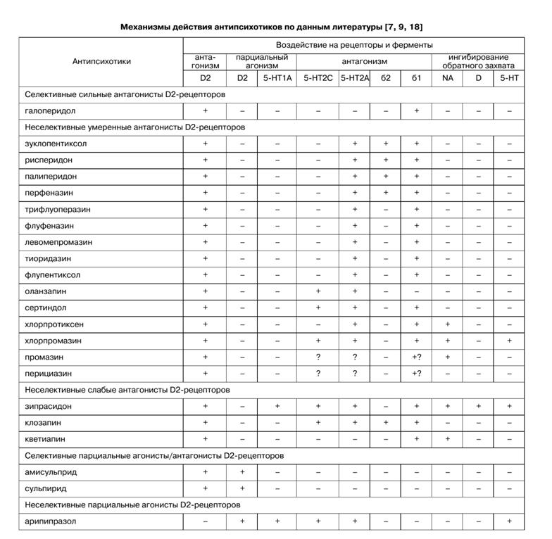

Slide 22
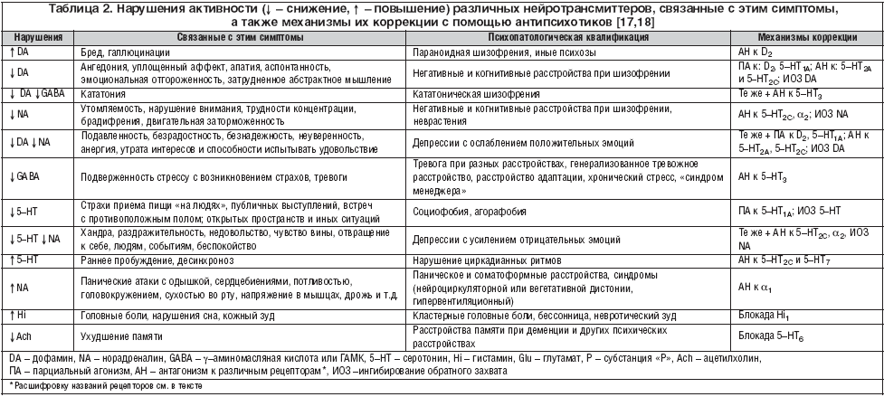

Slide 23
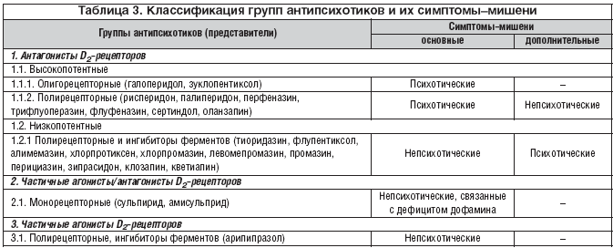

Slide 24
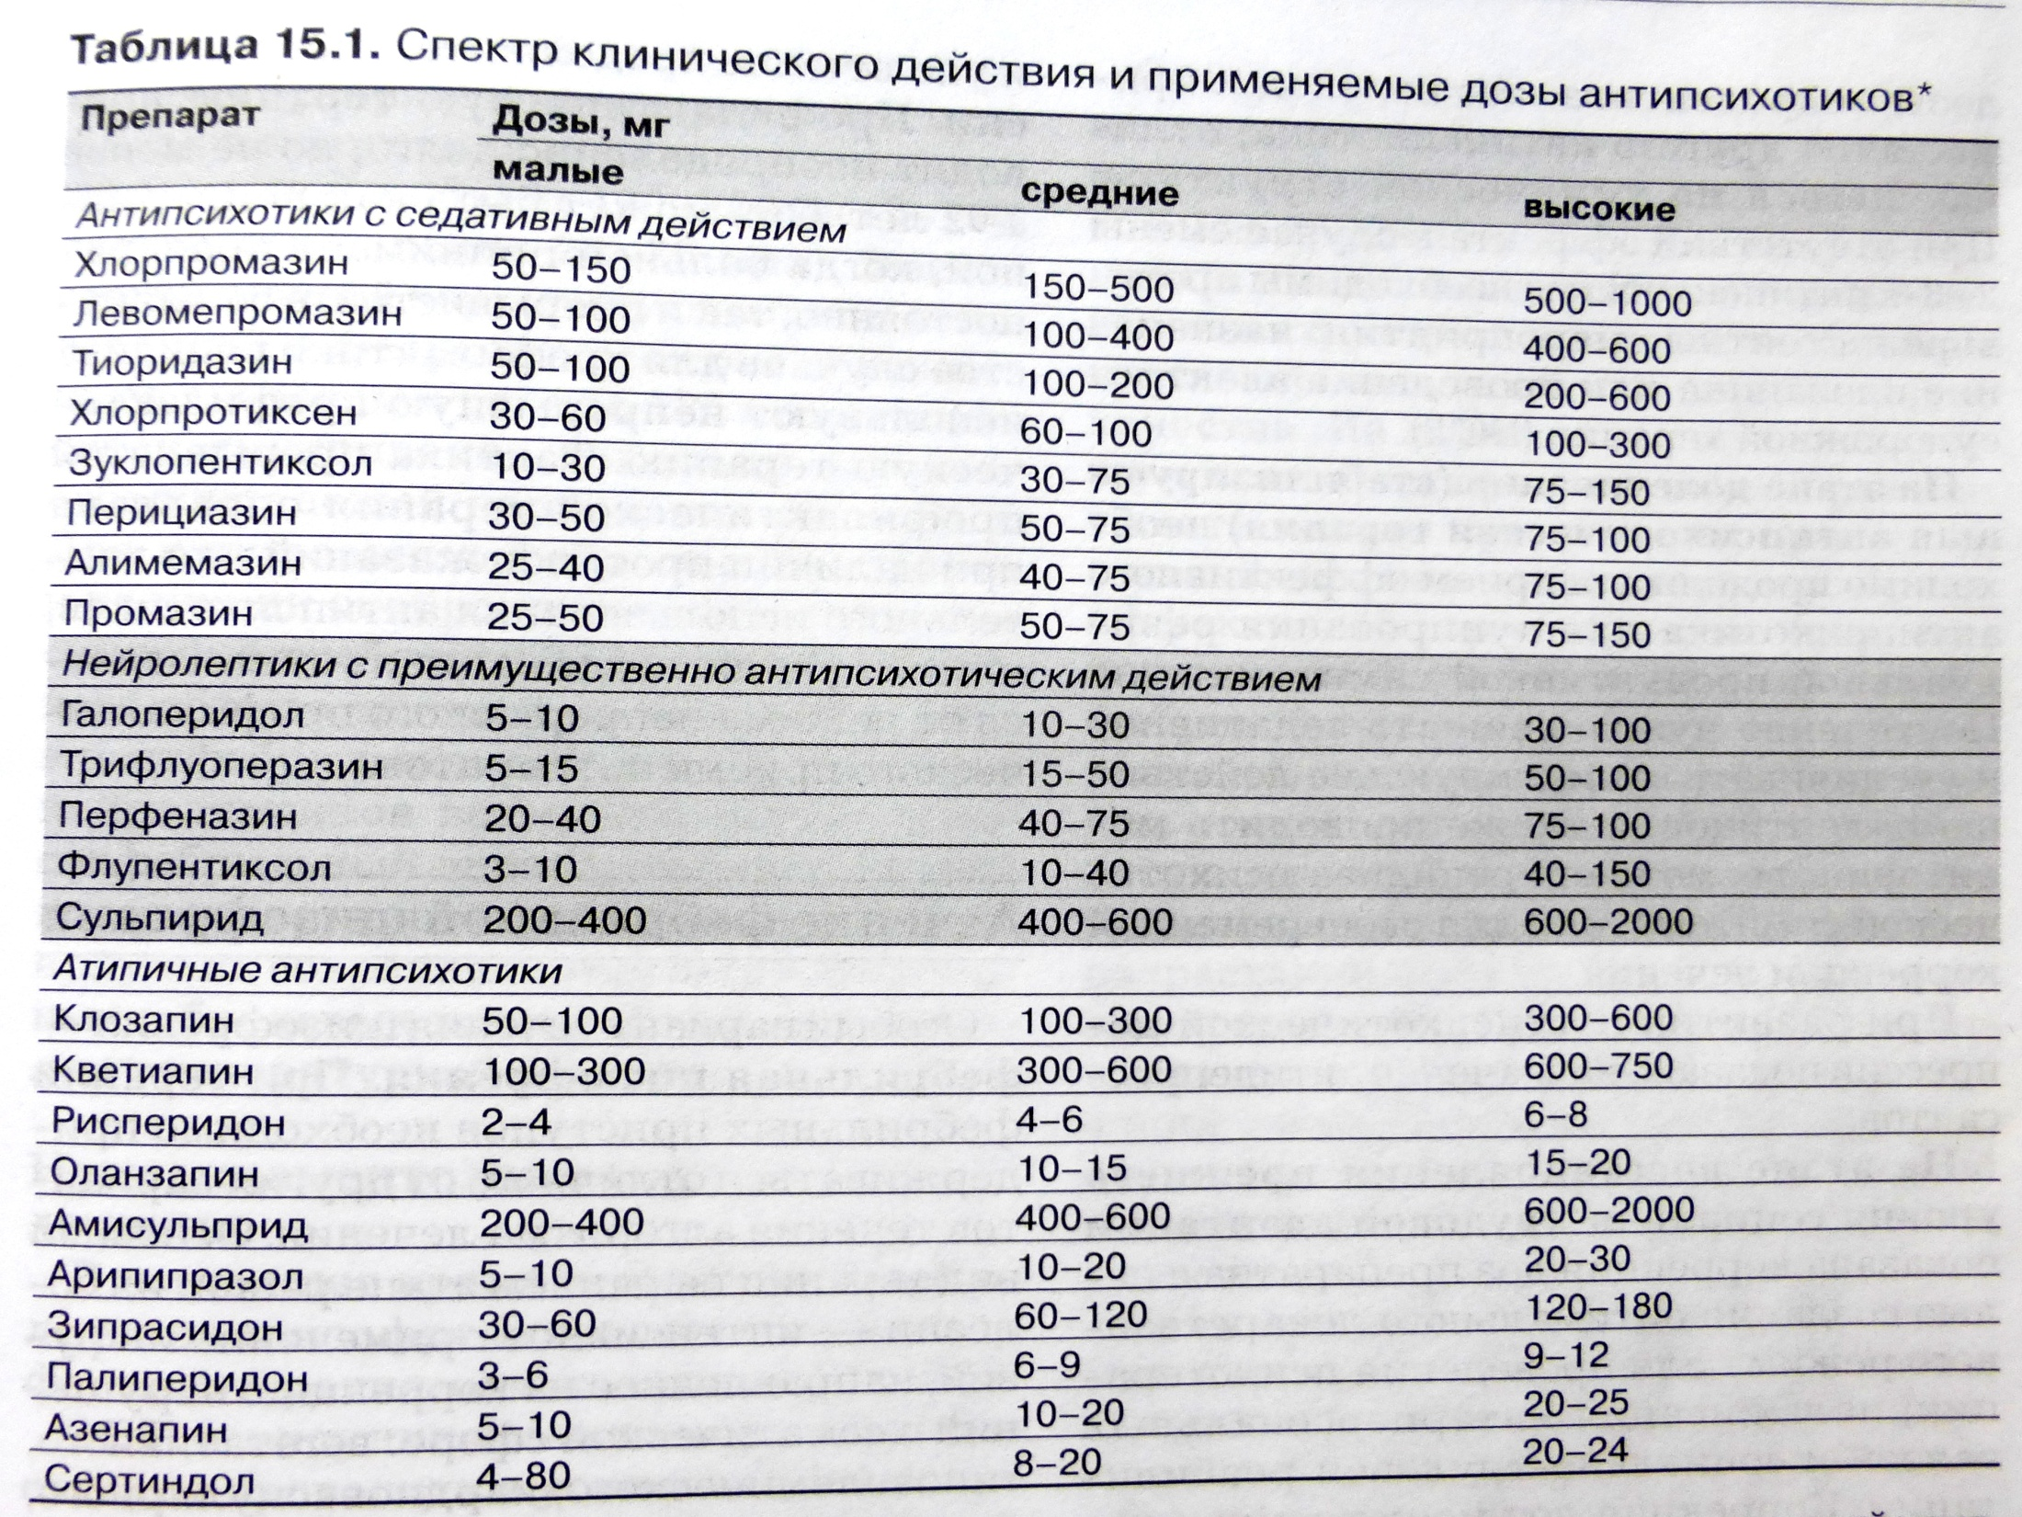

Slide 25
Препарат | Седативное действие | Антипсихотическое действие | Антибредовое действие
Преимущественно с седативным действием (седативные антипсихотики)
Хлорпромазин (аминазин) | ++++ | ++ | ++
Левомепромазин (тизерцин) | ++++ | ++ | +
Тиоридазин (меллерил, сонапакс) | +++ | + | +
Хлорпротиксен | +++ | ++ | +
Зуклопентиксол (клопиксол) | +++ | +++ | +++
Перициазин (неулептил) | +++ | + | +
Алимемазин (терален) | ++ | + | +
Тиаприд (тиапридал) | ++ | + | +
Преимущественно с антипсихотическим действием (инцизивные антипсихотики)
Трифлуоперазин (трифтазин, стелазин) | ++ | +++ | ++++
Галоперидол (сенорм) | ++ | +++ | ++++
Флуфеназин (модитен) | + | +++ | +++
Перфеназин (этаперазин) | ++ | ++ | ++
Флупентиксол (флюанксол) | + | +++ | ++
Преимущественно со стимулирующим действием (дезингибирующие антипсихотики)
Сульпирид (эглонил) | - | ++ | +
Атипичные антипсихотики.
Клозапин (лепонекс, азалептин) | ++++ | +++ | +++
Кветиапин (сероквепь) | + | ++ | +++
Оланзапин (зипрекса) | + | ++ | +++
Рисперидон (рисполепт) | ++ | +++ | +++

Slide 26
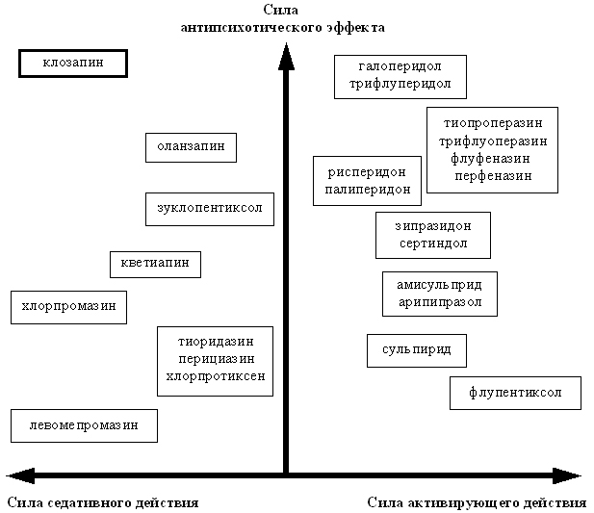

Slide 27
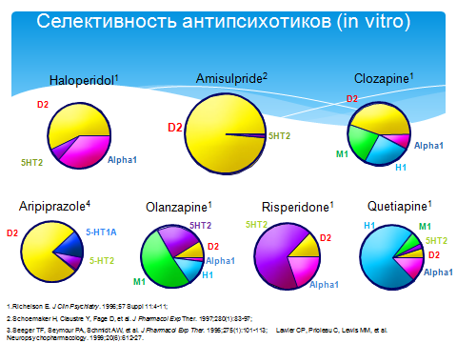

Slide 28
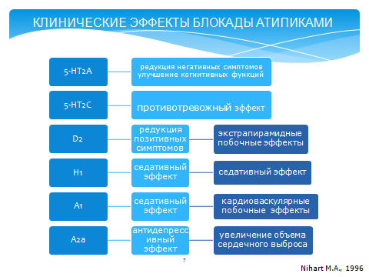

Slide 29
2. Этап долечивающей или стабилизирующей антипсихотической терапии
Этап долечивающей терапии проводится в амбулаторных и полустационарных условиях.
Необходимо продолжать прием эффективного нейролептика для подавления резидуальной продуктивной симптоматики, постепенного ослабления седативного влияния и увеличения стимулирующих воздействий нейролептиков, а также для борьбы с ранними рецидивными расстройствами, включая их быстрое выявление и своевременное усиление антипсихотической терапии. Обычная схема предполагает уменьшение дозы после установления стойкой клинической ремиссии.

Slide 30

Этап долечивающей или стабилизирующей антипсихотической терапии
При развитии постпсихотической депрессии необходимо присоединение антидепрессантов; в части случаев достаточным является переход к дезингибирующим нейролептикам.
Рекомендуется проведение социально-реабилитационных мероприятий, а также групповой психосоциальной работы и включение в трудовые процессы.
Длительность лечения на этом этапе широко варьирует и составляет от 3 до 9 месяцев.

Slide 31
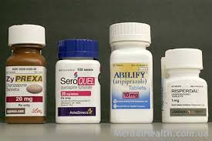
3. Этап коррекции негативной симптоматики, восстановления прежнего уровня психологической, социальной и трудовой адаптации
Принципы терапии
Применение препаратов с дезингибирующей и антиаутистической активностью (активирующие или атипичные нейролептики) и создание оптимального лекарственного режима для проведения психотерапии, налаживания интерперсональных связей и социально-трудовой реабилитации.

Slide 32
Этап коррекции негативной симптоматики, восстановления прежнего уровня психологической, социальной и трудовой адаптации
Применение дезингибирующих нейролептиков всегда таит в себе опасность экзацербации продуктивной симптоматики, что требует тщательного динамического наблюдения за состоянием больного и известного балансирования различными нейролептиками. Во многих случаях рецидива удается избежать при применении пролонгированных форм препаратов.
Фармакологическая коррекция дефицитарных проявлений происходит крайне постепенно и требует проведения длительной (от 6 до 12 месяцев) терапии.

Slide 33

4. Этап профилактической (поддерживающей) антипсихотической терапии
Известно, что у 40 - 60% больных шизофренией с рецидивирующим течением при прекращении терапии обострение психоза развивается в течение первых 6 месяцев. У больных хронической шизофренией риск развития рецидива при применении плацебо составляет 10% в месяц, а при применении нейролептиков - 1%.

Slide 34
Этап профилактической (поддерживающей) антипсихотической терапии
Лечение направлено на предотвращение развития новых приступов и замедление темпа прогредиентности заболевания, а также поддержание оптимального уровня социального функционирования больного. С этой целью применяют те нейролептики, с помощью которых было достигнуто купирование приступа (обострения), но в сниженных дозах; преимущество имеют атипичные и пролонгированные нейролептики; при частых приступах (со значительной представленностью аффективных расстройств в их структуре) проводят профилактическую терапию солями лития или карбамазепином.

Slide 35
Этап профилактической (поддерживающей) антипсихотической терапии
Поддерживающая противорецидивная терапия больных шизофренией может проводиться по двум основным методикам:
1) непрерывная терапия, когда больной принимает препарат постоянно;
2) прерывистая терапия, когда препараты применяются при продромальных явлениях, либо при появлении острой психотической симптоматики.

Slide 36
Этап профилактической (поддерживающей) антипсихотической терапии
Непрерывная терапия является более надежной, но при ее использовании (особенно при применении традиционных нейролептиков) повышается риск развития побочных эффектов на отдаленных этапах в виде поздней дискинезии.
Прерывистая терапия является более щадящей в смысле отдаленного риска развития поздней дискинезии, но не всегда обеспечивает надежную профилактику очередного приступа. В целом можно считать, что чем более непрерывным является течение шизофрении, тем более целесообразно проведение непрерывной нейролептической терапии. При формах, протекающих с отчетливой приступообразностью, можно применять прерывистую терапию, хотя во всех случаях предвидеть развитие очередного рецидива не представляется возможным.

Slide 37

Этап профилактической (поддерживающей) антипсихотической терапии
Основными показаниями к проведению профилактической антипсихотической терапии являются приступообразные и непрерывные формы шизофрении, и прежде всего - параноидная (возможно также в полустационаре или в амбулаторных условиях).

Slide 38
Этап профилактической (поддерживающей) антипсихотической терапии
Лечение нейролептиками-пролонгами нередко начинают в стационаре сразу после купирования острой психотической симптоматики. На фоне приема таблеток внутримышечно делают инъекцию препарата в минимальной дозе. При этом, если больной ранее получал корректоры, их не отменяют. В случае хорошей переносимости (отсутствия выраженных побочных эффектов в первую неделю лечения) дозу пролонга постепенно увеличивают, а таблетки отменяют.
После стабилизации психического состояния дозу нейролептика можно постепенно понижать двумя способами: либо уменьшая разовую дозу, либо увеличивая интервалы между инъекциями.

Slide 39
Этап профилактической (поддерживающей) антипсихотической терапии
Профилактическая терапия проводится неопределенно долго, но не менее 1 - 2 лет.
Вопрос о продолжительности сроков проведения противорецидивной терапии решается индивидуально.
При этом следует учитывать:
- степень влияния на частоту и выраженность повторных приступов (обострений);
- степень отрицательного влияния психотической симптоматики на социально-трудовую адаптацию;
- выраженность и характер побочных эффектов;
- возможность вовлечения больного в социо-реабилитационные программы.

Slide 40

Спасибо за внимание!

